Slide 1


Slide 2
ご自由にお使いください！！

Slide 3
現状の悩み、不安、解決したいこと
◻︎目標
老後資金：3000万（65歳）
Notes:
こんな方の役に立ちます

Slide 4
現在の資産運用状況は？
①無リスク資産（元本割れの確率が低いもしくは、可能性が0の資産）
・銀行預金：
・貯蓄型保険：
・学資保険：
・iDeCo：
・国債：
②リスク資産=お金に働いてもらう資産。
・投資信託(株の複合体)：
・株式投資：
・社債：
・不動産：
Notes:
こんな方の役に立ちます

Slide 5
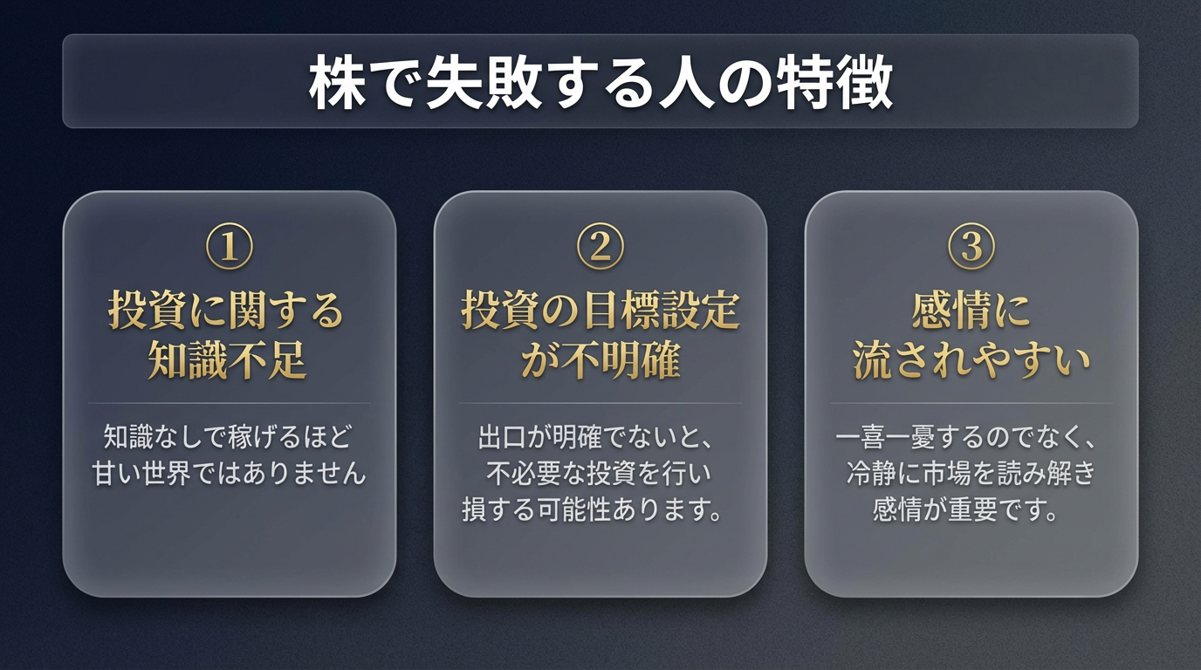

Slide 6
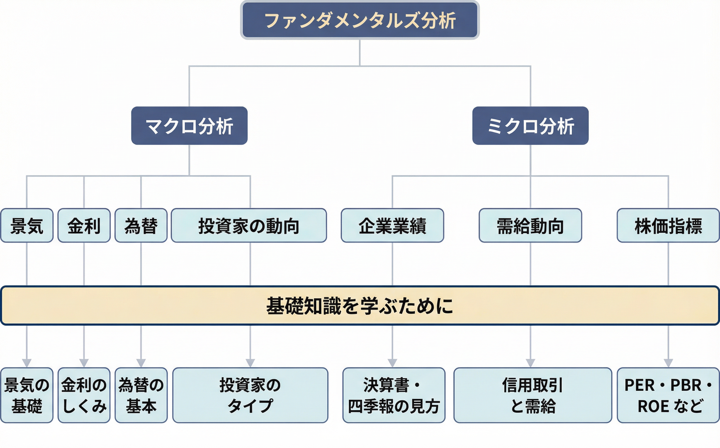
個別株の分析方法
Notes:
こんな方の役に立ちます

Slide 7

味の素を分析してみましょう！
Notes:
こんな方の役に立ちます

Slide 8
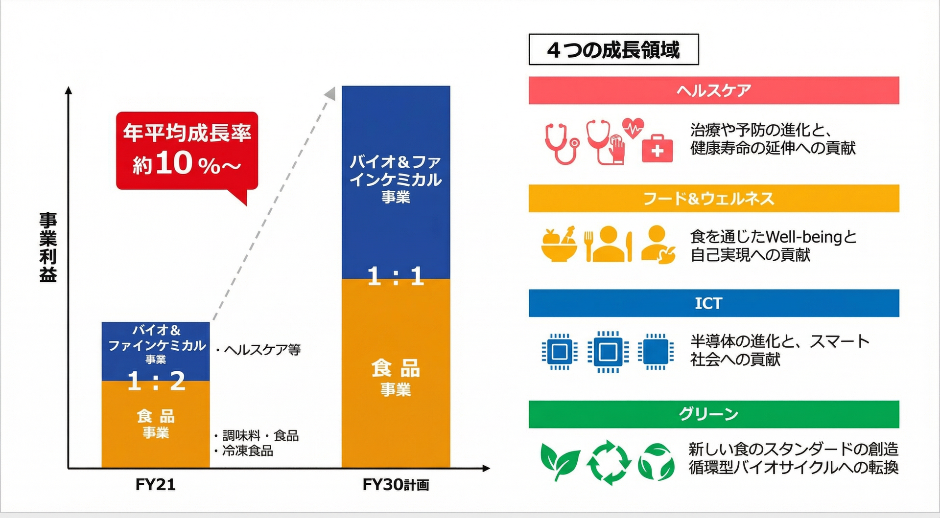
味の素を分析してみましょう！
Notes:
こんな方の役に立ちます

Slide 9
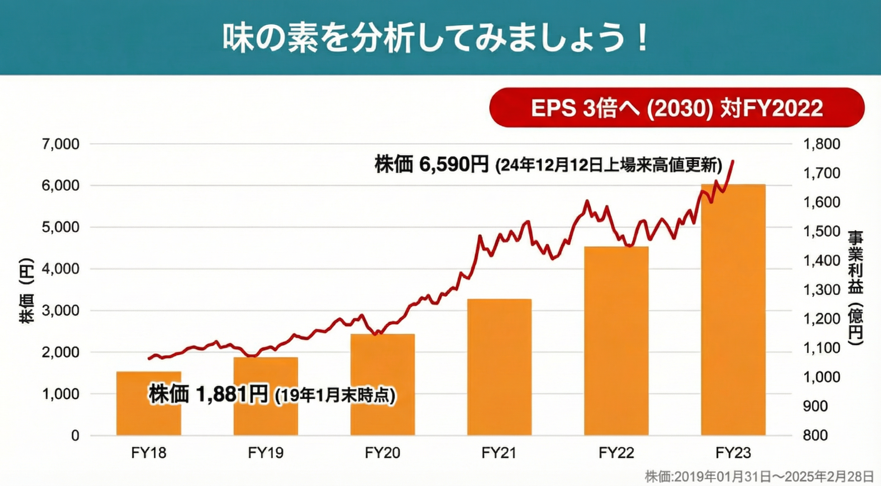

Slide 10
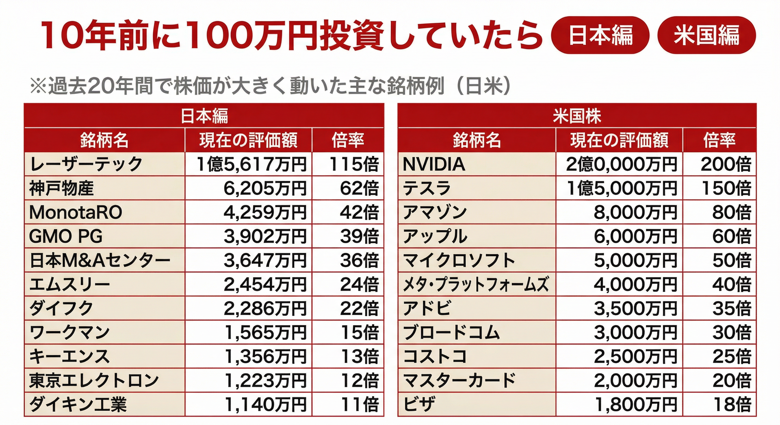
個別株のインパクト
Notes:
こんな方の役に立ちます

Slide 11
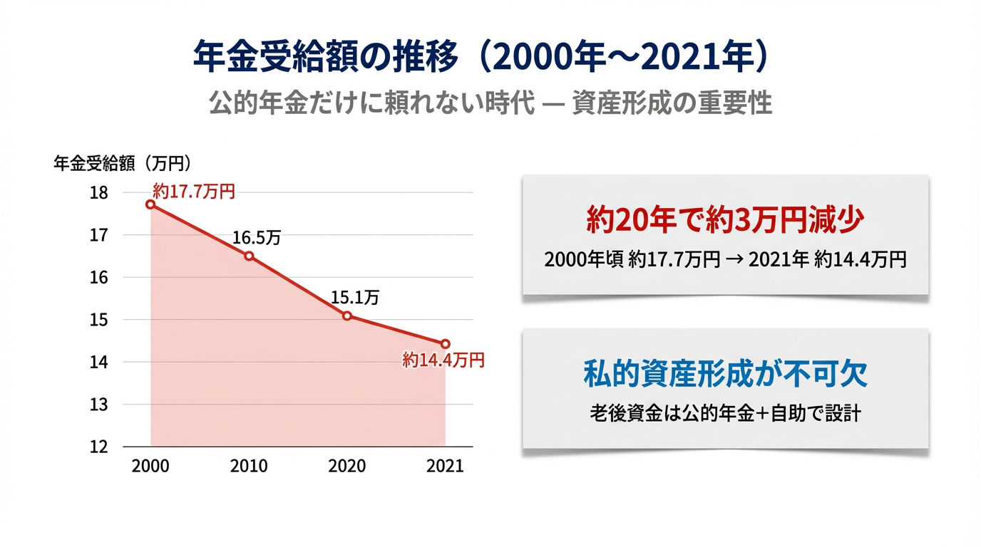

Slide 12
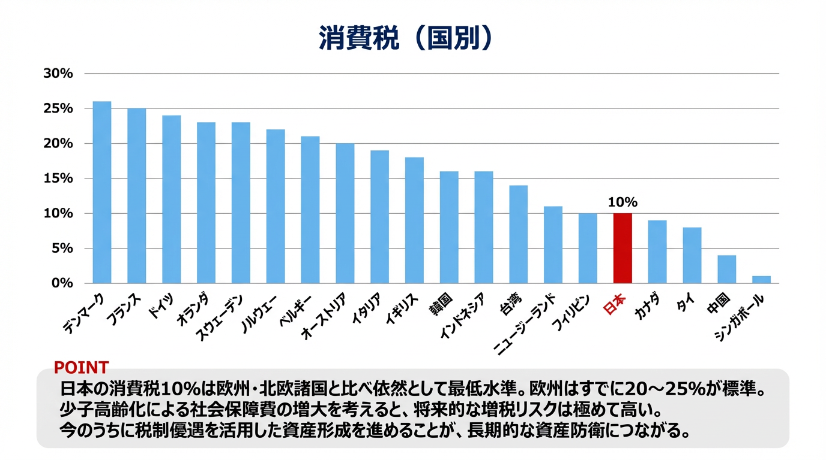

Slide 13
貧困率（年代別）
老後の生活リスクを示すデータ
65歳以降に
貧困率が急上昇
▲ 70歳以上で急増！
⚠ 70歳以上の貧困率
男性
28.1%
女性
22.9%
高齢になるほどリスク増加
特に70歳以降は男女ともに急上昇。
現役世代からの備えが必須
iDeCo・NISAで長期資産形成を。
POINT
70歳以降で貧困率が急増（男性28.1%・女性22.9%）。65歳以前の現役期からiDeCo・新NISAを活用した長期資産形成で、老後の経済的安心を確保しましょう。

Slide 14
老後破産の割合（年代別）
年齢とともに急増する経済破綻リスク
▲ 80歳以上で急増！
高齢になるほど
破産リスクが急増
⚠ 85歳以上の破産リスク
約3人に1人が該当
29.8%
年金だけでは生活費が不足
毎月約5万円の赤字が続くケースも。
現役世代からの備えが必須
iDeCo・NISAで長期資産形成を。
POINT
60歳以降の老後破産リスクは年齢とともに急増し、85歳以上では約3人に1人（29.8%）が経済破綻の危機に直面。現役期からiDeCo・新NISAを活用した長期資産形成が、老後の安心を守る最大の対策です。

Slide 15
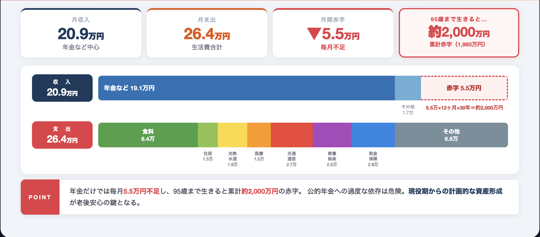
老後2000万問題
Notes:
こんな方の役に立ちます

Slide 16
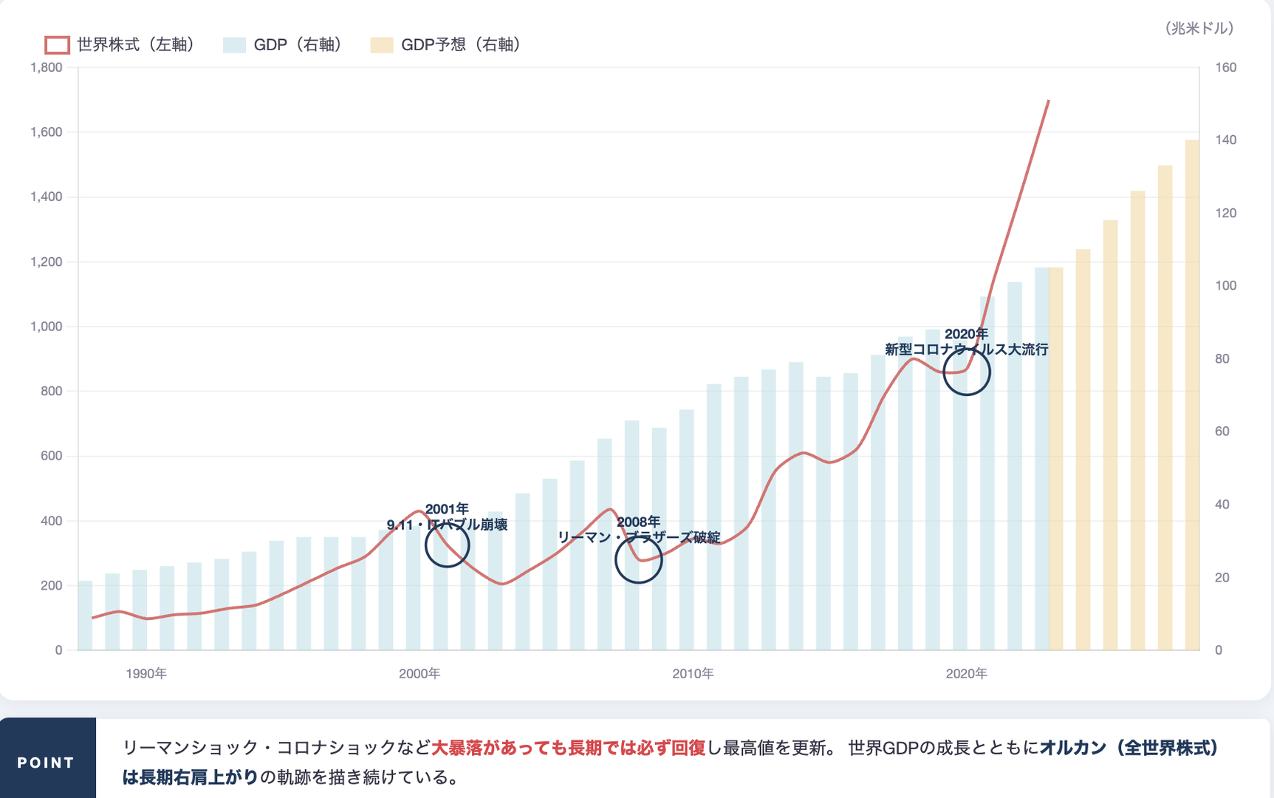
全世界株式(オルカン)のチャート
Notes:
こんな方の役に立ちます

Slide 17
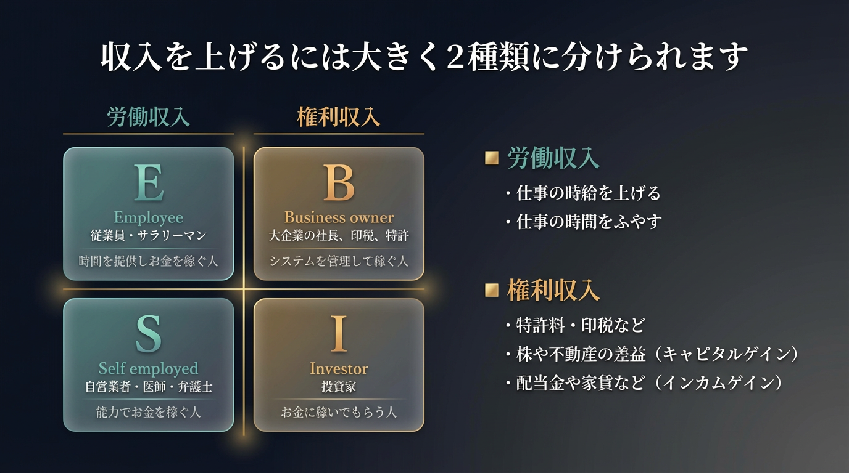

Slide 18
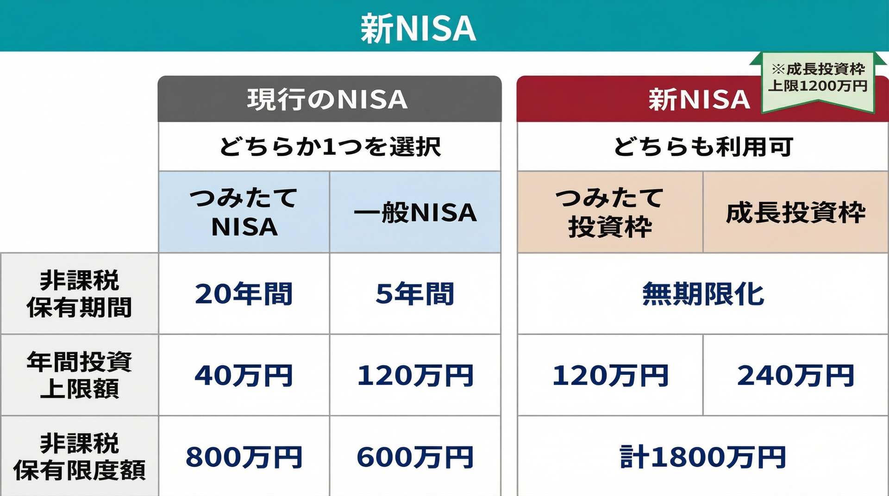
新NISA
Notes:
こんな方の役に立ちます

Slide 19


Slide 20


Slide 21
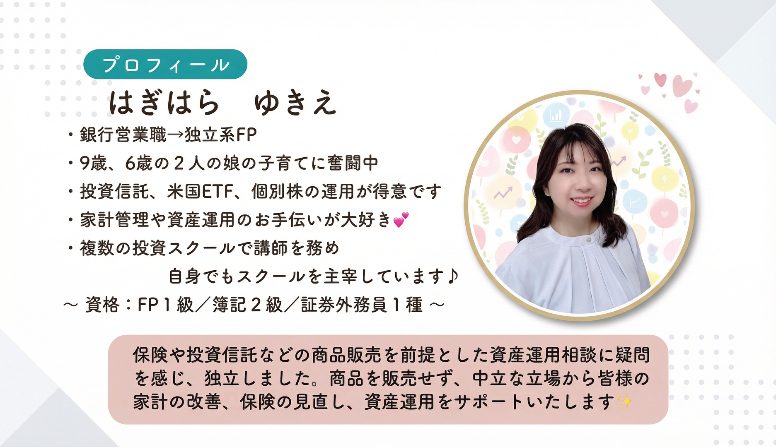

Slide 22
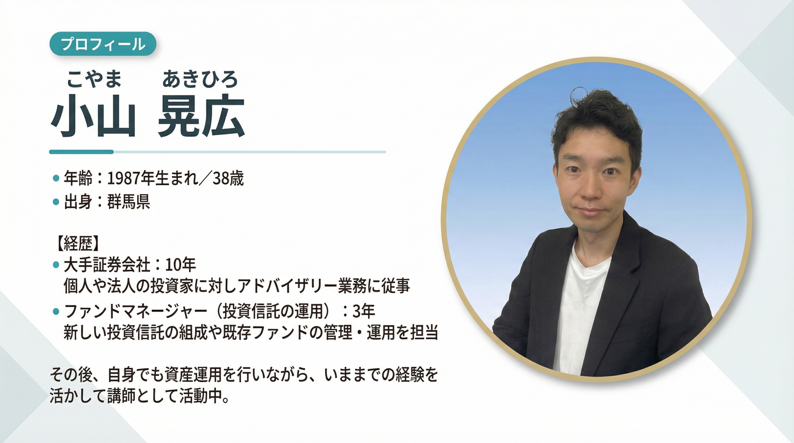

Slide 23
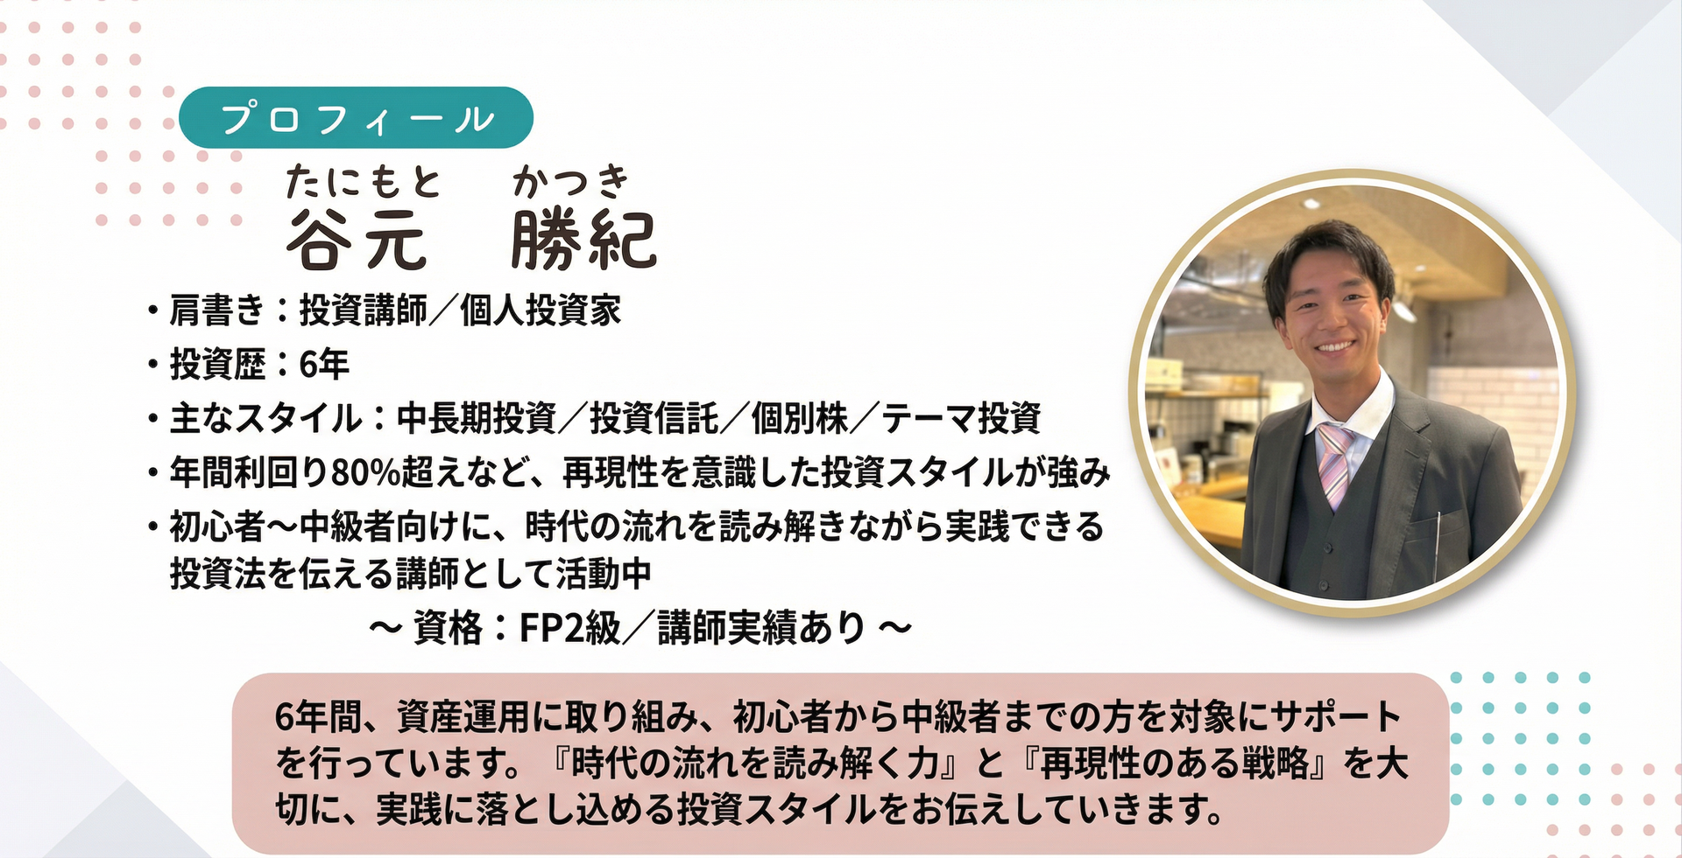

Slide 24
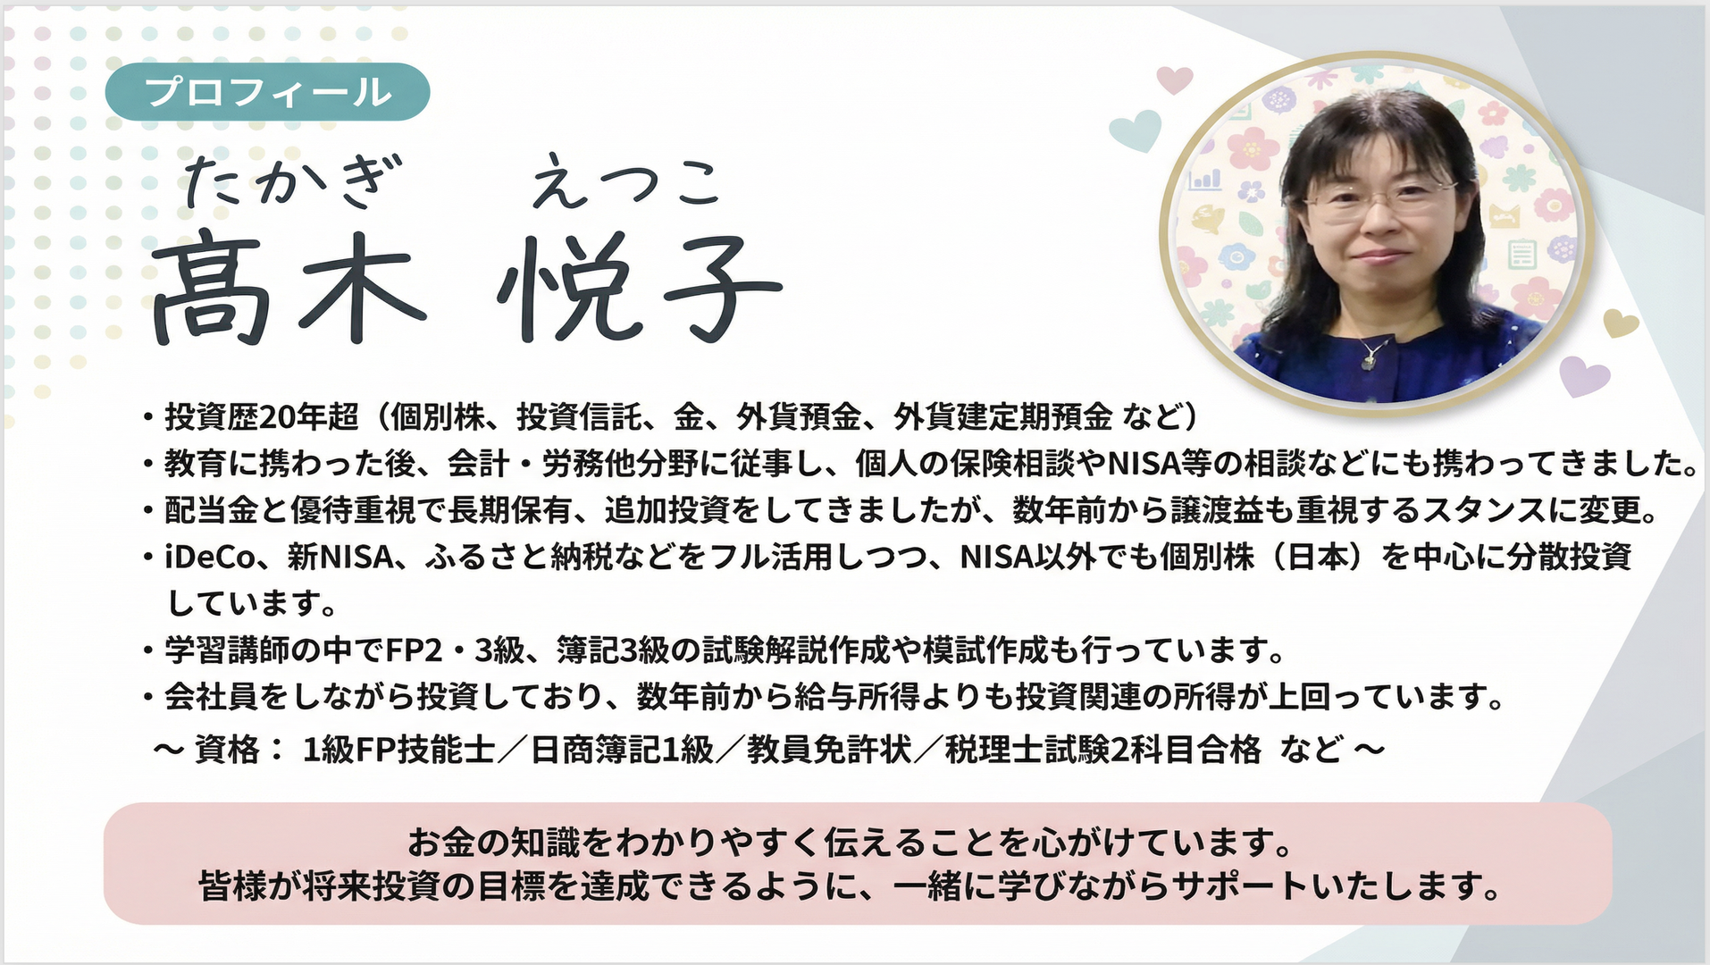
Notes:
プロフィール（髙木 悦子）

Slide 25
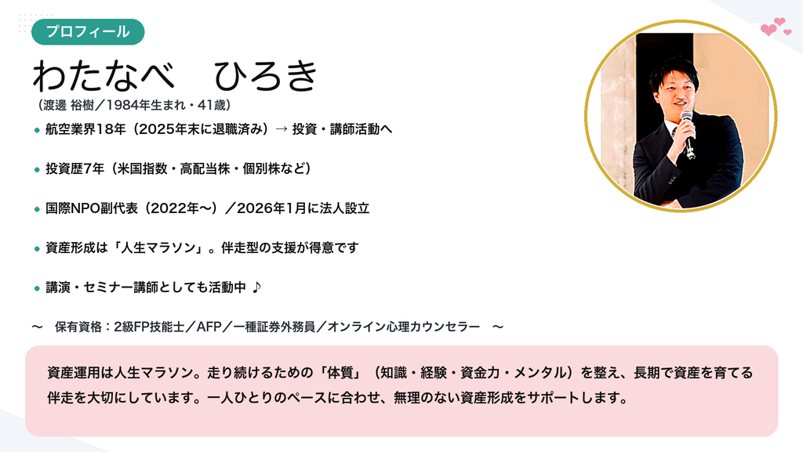

Slide 26
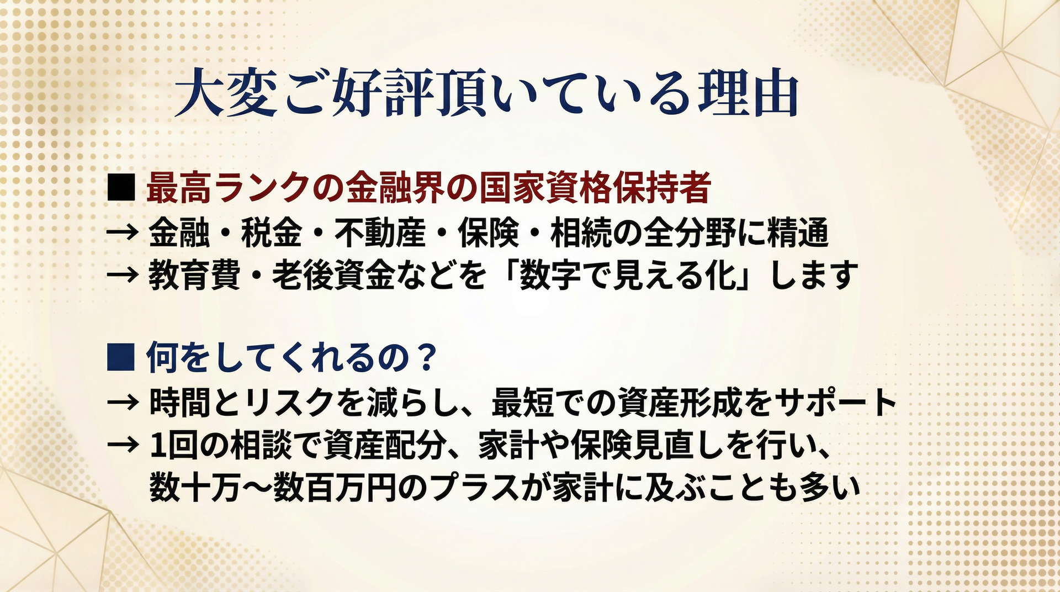

Slide 27


Slide 28
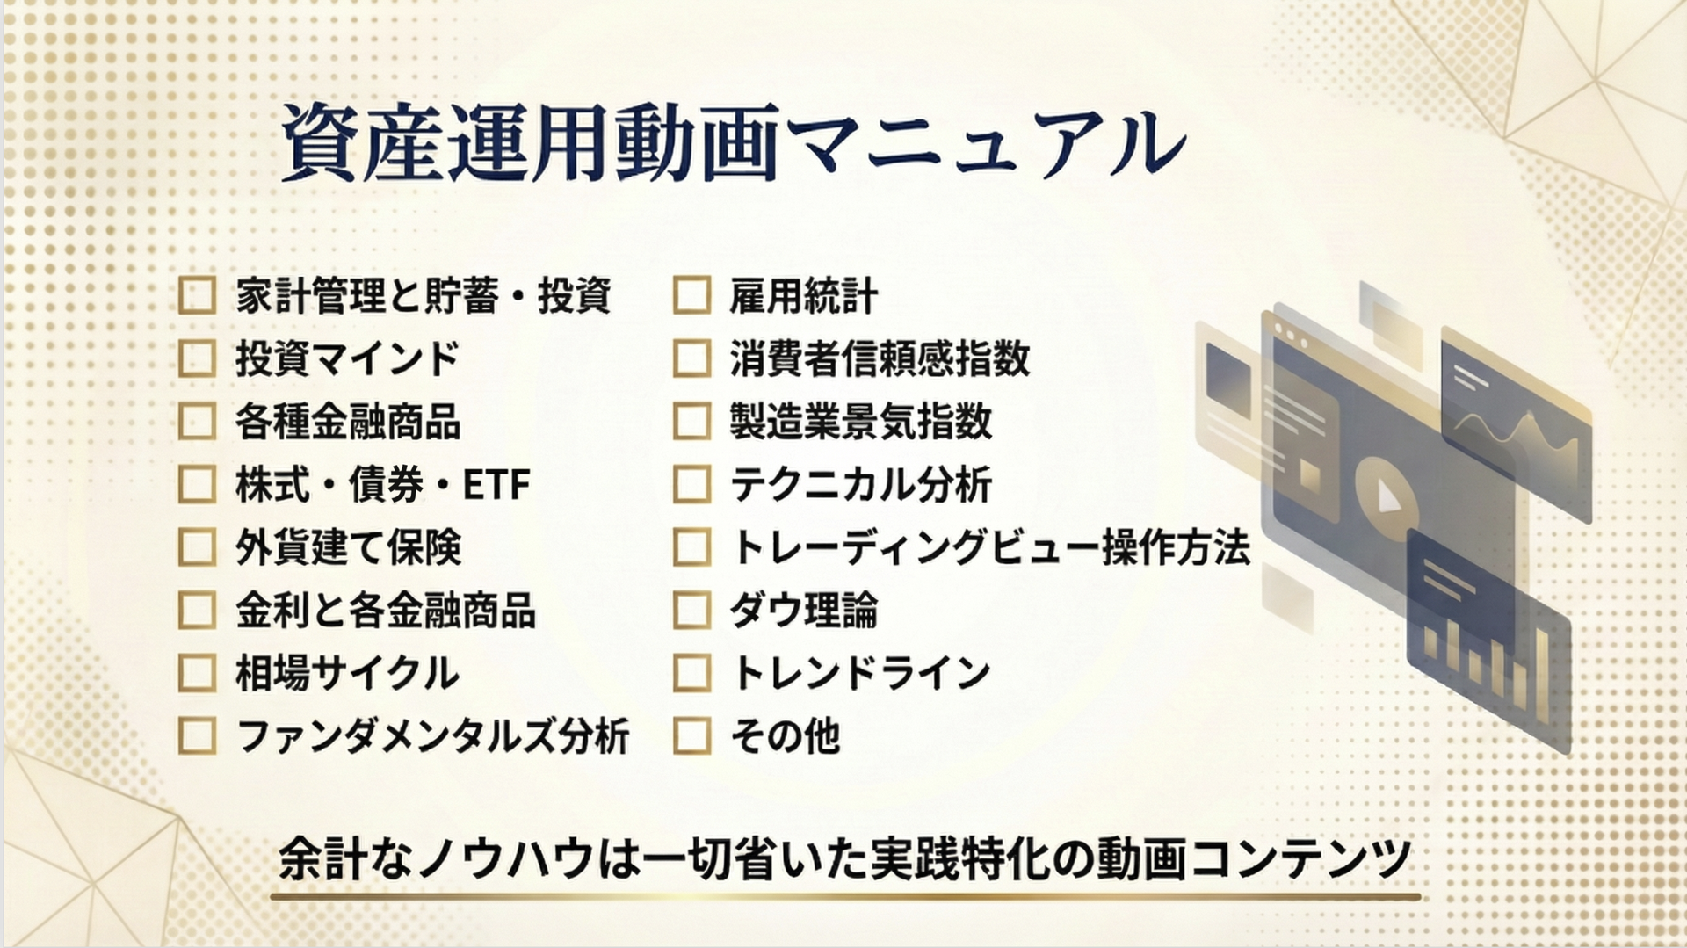
Notes:
資産運用動画マニュアル（家計／債券に修正済み）

Slide 29


Slide 30
CURRICULUM
全12回カリキュラム＋α（講座例）
第1回
株式投資の全体像と心構え
第7回
中期投資の考え方（数週間〜数か月）
第2回
株取引の仕組みと用語の基礎
第8回
ファンダメンタル分析①（基礎）
第3回
チャートの基礎（全投資期間共通）
第9回
長期投資の考え方（年単位）
第4回
短期売買の考え方（デイトレ〜数日）
第10回
売買ルールの作り方
第5回
テクニカル分析①（基本指標）
第11回
実践演習（銘柄分析）
第6回
テクニカル分析②（売買ポイント）
第12回
振り返りと今後の学習設計
余計なノウハウは一切省いた実践特化の動画コンテンツ
02
Notes:
全12回の一覧。基礎3回・分析3回・期間別戦略3回・実践3回の構成。

Slide 31
COURSE DESIGN
講座の全体設計
「知る」で終わらせず、最後は自分のルールと行動計画まで落とし込みます。
STEP 1
STEP 2
STEP 3
STEP 4
基礎
分析
期間別戦略
実践
第1回 〜 第3回
第4回 〜 第6回
第7回 〜 第9回
第10回 〜 第12回
投資の全体像・取引の仕組み・チャートの読み方。すべての土台をそろえる。
短期売買の考え方とテクニカル分析。エントリーから出口までを設計する。
中期・長期の視点とファンダメンタル分析。保有期間ごとの判断軸を持つ。
自分のルール作成、実在銘柄での演習、そして今後の学習設計へ。
受講後のゴール ： 自分の投資スタイルを言葉で説明でき、ルールに沿って判断できる状態
03
Notes:
4ステップ構成。基礎→分析→期間別戦略→実践の順で積み上げる。

Slide 32
01
第 1 回
株式投資の全体像と心構え
この回のねらい
投資と投機の違いを理解し、始める前の判断軸を整える。
内容
株式投資とは何か（投機との違い）
投資期間のイメージ
短期
短期・中期・長期投資の違い
デイトレ 〜 数日
中期
株価が動く理由（需給・業績・期待）
数週間 〜 数か月
長期
初心者がやってはいけない行動5選
年単位
04
Notes:
第1回 株式投資の全体像と心構え
ねらい：投資と投機の違いを理解し、始める前の判断軸を整える。
内容：株式投資とは何か（投機との違い） / 短期・中期・長期投資の違い / 株価が動く理由（需給・業績・期待） / 初心者がやってはいけない行動5選

Slide 33
02
第 2 回
株取引の仕組みと用語の基礎
この回のねらい
口座・注文・コストなど、取引の土台となる用語を押さえる。
内容
証券口座の種類（特定・一般・NISA）
株価・時価総額・出来高・板の見方
税金の扱いの違いから整理すると分かりやすい
板は「いくらでどれだけ注文が出ているか」
成行／指値／逆指値
売買手数料・税金の基本
価格を優先するか、約定を優先するかで選ぶ
コストは往復でかかる前提で考える
05
Notes:
第2回 株取引の仕組みと用語の基礎
ねらい：口座・注文・コストなど、取引の土台となる用語を押さえる。
内容：証券口座の種類（特定・一般・NISA） / 株価・時価総額・出来高・板の見方 / 成行／指値／逆指値 / 売買手数料・税金の基本

Slide 34
03
第 3 回
チャートの基礎（全投資期間共通）
この回のねらい
どの投資期間でも共通して使うチャートの読み方を身につける。
内容
ローソク足の意味
ローソク足とトレンド
レジスタンス
トレンド（上昇・下降・レンジ）
サポート／レジスタンス
サポート
時間軸の考え方（日足・週足・月足）
06
Notes:
第3回 チャートの基礎（全投資期間共通）
ねらい：どの投資期間でも共通して使うチャートの読み方を身につける。
内容：ローソク足の意味 / トレンド（上昇・下降・レンジ） / サポート／レジスタンス / 時間軸の考え方（日足・週足・月足）

Slide 35
04
第 4 回
短期売買の考え方（デイトレ〜数日）
この回のねらい
短期売買の性質を知り、自分に向くかどうかを判断する。
内容
短期売買の特徴と向いている人
1
チェックポイント
自分の生活リズムに合うかを先に確認する
短期で重要な指標（出来高・値動き）
2
値動きの理由より値動きそのものを見る
短期で負ける人の共通点
3
エントリーと利確・損切りの考え方
損切りを決めずにエントリーしない
4
07
Notes:
第4回 短期売買の考え方（デイトレ〜数日）
ねらい：短期売買の性質を知り、自分に向くかどうかを判断する。
内容：短期売買の特徴と向いている人 / 短期で重要な指標（出来高・値動き） / 短期で負ける人の共通点 / エントリーと利確・損切りの考え方

Slide 36
05
第 5 回
テクニカル分析①（基本指標）
この回のねらい
代表的な指標の意味を理解し、使いすぎない基準をつくる。
内容
移動平均線（MA）
移動平均線とクロス
▲ ゴールデンクロス
ゴールデンクロス／デッドクロス
RSI・MACDの基本
指標を「使いすぎない」考え方
08
Notes:
第5回 テクニカル分析①（基本指標）
ねらい：代表的な指標の意味を理解し、使いすぎない基準をつくる。
内容：移動平均線（MA） / ゴールデンクロス／デッドクロス / RSI・MACDの基本 / 指標を「使いすぎない」考え方

Slide 37
06
第 6 回
テクニカル分析②（売買ポイント）
この回のねらい
指標を売買の判断に落とし込み、出口までを設計する。
内容
エントリー位置の探し方
リスクリワードの考え方
利確・損切りラインの決め方
利益（利確幅）
リスクリワードの考え方
エントリー
損失（損切り幅）
ダマシへの対処
想定利益 ＞ 想定損失 になる位置を探す
09
Notes:
第6回 テクニカル分析②（売買ポイント）
ねらい：指標を売買の判断に落とし込み、出口までを設計する。
内容：エントリー位置の探し方 / 利確・損切りラインの決め方 / リスクリワードの考え方 / ダマシへの対処

Slide 38
07
第 7 回
中期投資の考え方（数週間〜数か月）
この回のねらい
トレンドとテーマをとらえ、数か月単位で保有する視点を持つ。
内容
中期投資の狙い（トレンドフォロー）
1
チェックポイント
流れに乗る。逆張りを前提にしない
テーマ株・業界トレンド
2
決算スケジュールは事前に確認する
決算と株価の関係
3
中期で重要なチャートの見方
週足で位置を確認してから日足を見る
4
10
Notes:
第7回 中期投資の考え方（数週間〜数か月）
ねらい：トレンドとテーマをとらえ、数か月単位で保有する視点を持つ。
内容：中期投資の狙い（トレンドフォロー） / テーマ株・業界トレンド / 決算と株価の関係 / 中期で重要なチャートの見方

Slide 39
08
第 8 回
ファンダメンタル分析①（基礎）
この回のねらい
決算書の要点をつかみ、企業を数字で見る目を養う。
内容
決算書の超重要ポイント
企業を数字で見る
売上高
事業の規模
売上・利益・EPS
利益
稼ぐ力
PER・PBRの考え方
EPS
1株あたり利益
PER
利益から見た株価水準
成長株と割安株の違い
PBR
資産から見た株価水準
11
Notes:
第8回 ファンダメンタル分析①（基礎）
ねらい：決算書の要点をつかみ、企業を数字で見る目を養う。
内容：決算書の超重要ポイント / 売上・利益・EPS / PER・PBRの考え方 / 成長株と割安株の違い

Slide 40
09
第 9 回
長期投資の考え方（年単位）
この回のねらい
事業の強さと還元姿勢から、長く保有する基準を整理する。
内容
長期投資で見るべきポイント
1
チェックポイント
何で稼ぐ会社かを自分の言葉で言えるか
ビジネスモデルの理解
2
その強みが5年後も続くかを考える
競争優位性（モート）
3
配当・株主還元の考え方
配当は方針とセットで確認する
4
12
Notes:
第9回 長期投資の考え方（年単位）
ねらい：事業の強さと還元姿勢から、長く保有する基準を整理する。
内容：長期投資で見るべきポイント / ビジネスモデルの理解 / 競争優位性（モート） / 配当・株主還元の考え方

Slide 41
10
第 10 回
売買ルールの作り方
この回のねらい
自分の投資スタイルに合ったルールを言語化し、固定する。
内容
投資スタイル別ルール作成
1回の投資金額の決め方
短期・中期・長期でルールは別物として作る
1銘柄に資金を集中させない前提で決める
損切りルールの固定化
感情に左右されない仕組み
入る前に決め、あとから動かさない
判断を「事前の決めごと」に置き換える
13
Notes:
第10回 売買ルールの作り方
ねらい：自分の投資スタイルに合ったルールを言語化し、固定する。
内容：投資スタイル別ルール作成 / 1回の投資金額の決め方 / 損切りルールの固定化 / 感情に左右されない仕組み

Slide 42
11
第 11 回
実践演習（銘柄分析）
この回のねらい
学んだ内容を実在銘柄で試し、シナリオとして書き出す。
内容
STEP 1
STEP 2
STEP 3
実在銘柄を短期・中期・長期で分析
売買シナリオを文章化
他人に説明する練習
同じ銘柄を3つの時間軸で見比べ、見え方の違いを確認する。
入る理由・利確・損切りを、入る前に文章にしておく。
説明できない部分が、理解が足りていない部分。
14
Notes:
第11回 実践演習（銘柄分析）
ねらい：学んだ内容を実在銘柄で試し、シナリオとして書き出す。
内容：実在銘柄を短期・中期・長期で分析 / 売買シナリオを文章化 / 他人に説明する練習

Slide 43
12
第 12 回
振り返りと今後の学習設計
この回のねらい
つまずきを振り返り、次の6か月の行動計画に落とし込む。
内容
よくある失敗パターン
1
チェックポイント
失敗は記録があってはじめて振り返れる
相場との向き合い方
2
相場は当てるものではなく対応するもの
記録（トレードノート）の重要性
3
今後6か月の行動計画作成
6か月後の状態から逆算して計画する
4
15
Notes:
第12回 振り返りと今後の学習設計
ねらい：つまずきを振り返り、次の6か月の行動計画に落とし込む。
内容：よくある失敗パターン / 相場との向き合い方 / 記録（トレードノート）の重要性 / 今後6か月の行動計画作成

Slide 44
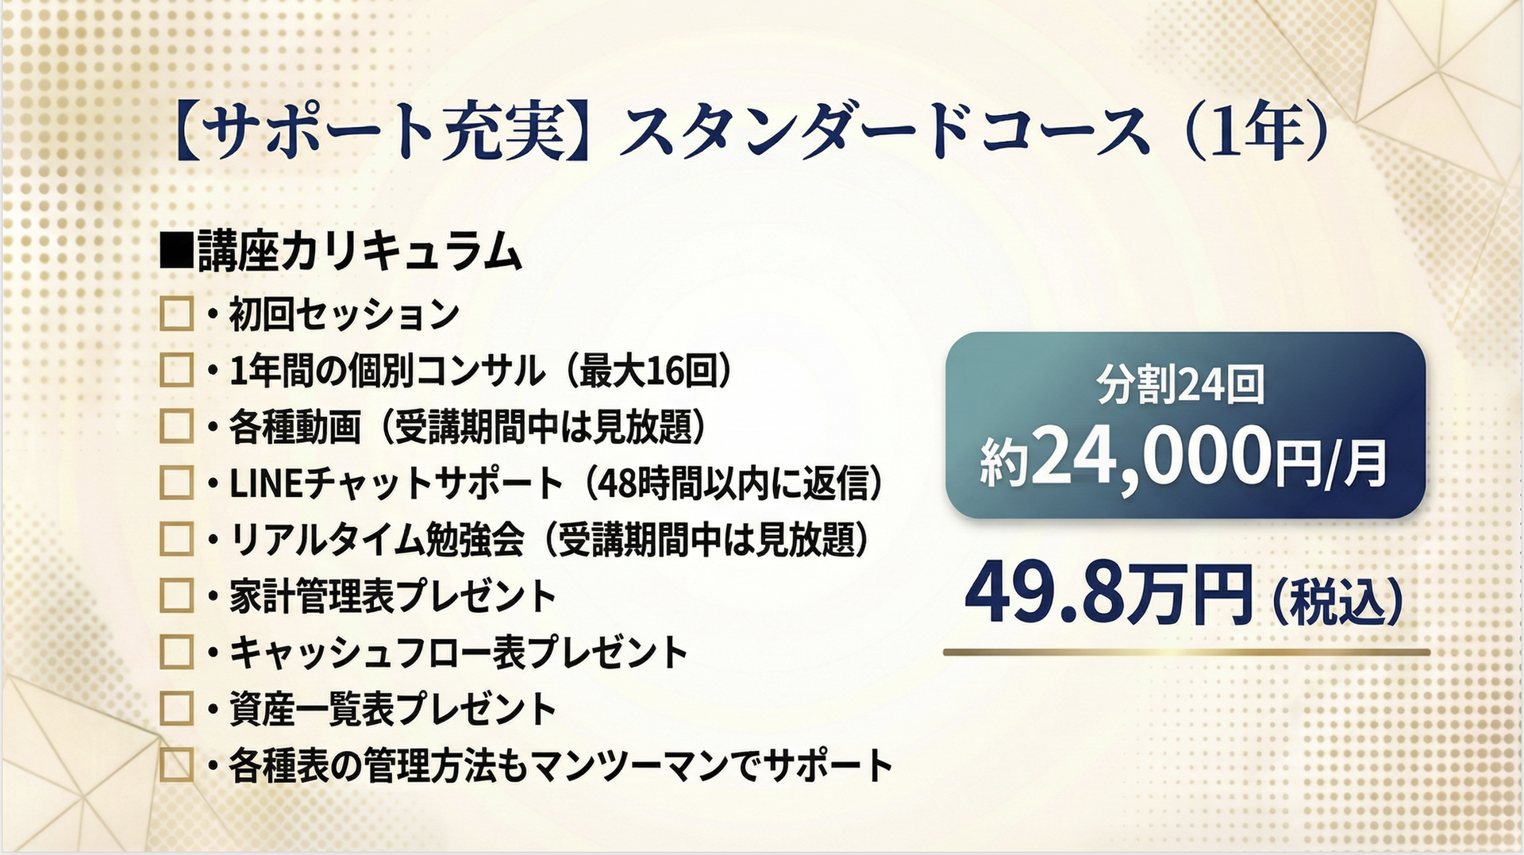

Slide 45


Slide 46


